Slide 1
Generovanie dokumentácie
v programe Enterprise Architect 11
Andrej Šišila
5ZI036

Slide 2
Potrebujeme:
Enterprise Architect 11
Microsoft Word (*.rtf) – podľa toho, do čoho chceme exportovať

Slide 3
Než začneme...
Všetky use case-y majú ‘Description‘
V projekte sa nenachádza diakritika
Názvy balíčkov veľkým písmenom
Šablóna je neprenositeľná
Enterprise Architect 11

Slide 4
Postup
Vytvorenie vlastnej šablóny
Upravenie šablóny
Vygenerovanie dokumentácie
Úpravy vo Worde
Notes:
Hrubo zvýraznené časti sú najviac časovo náročné

Slide 5
Krok 1: Vytvorenie vlastnej šablóny
Klonovanie existujúcej šablóny
Basic template
Requirement Report - Details

Slide 6
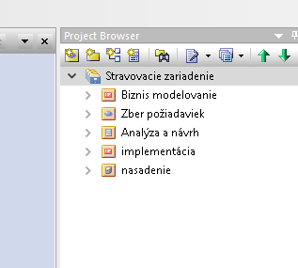

Slide 7
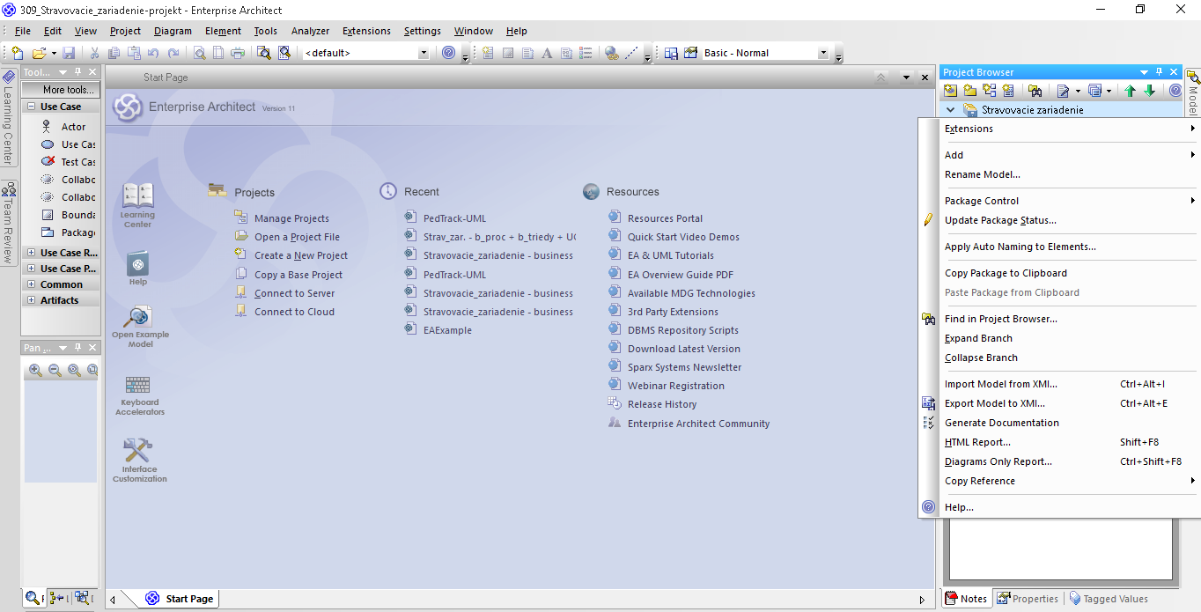

Slide 8
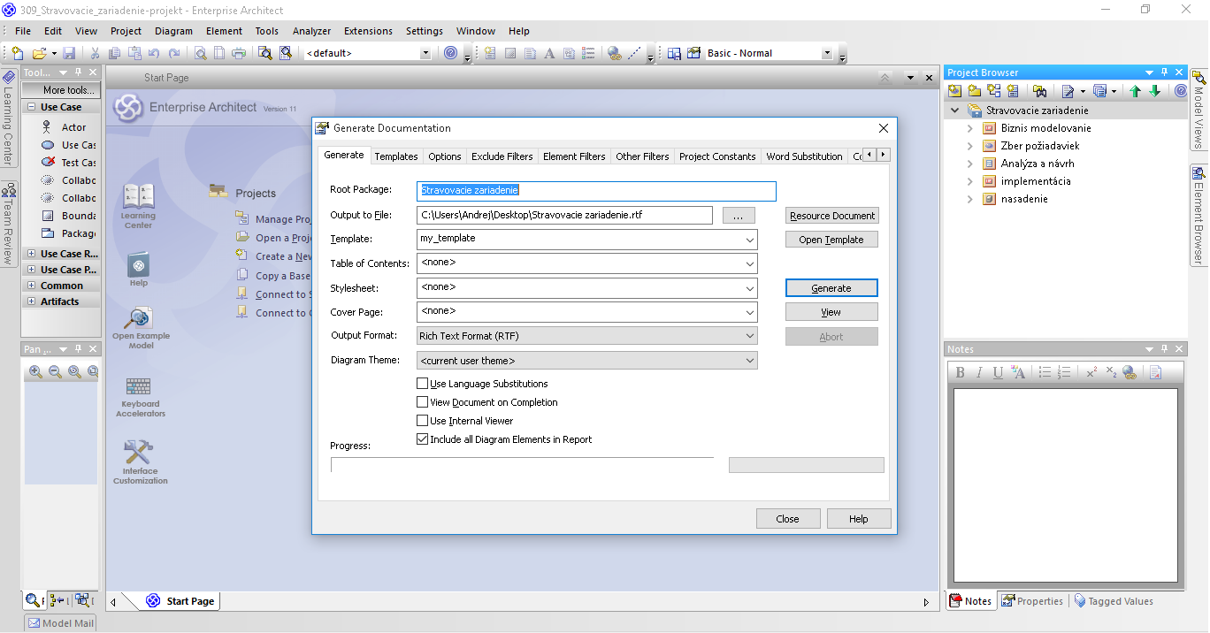

Slide 9
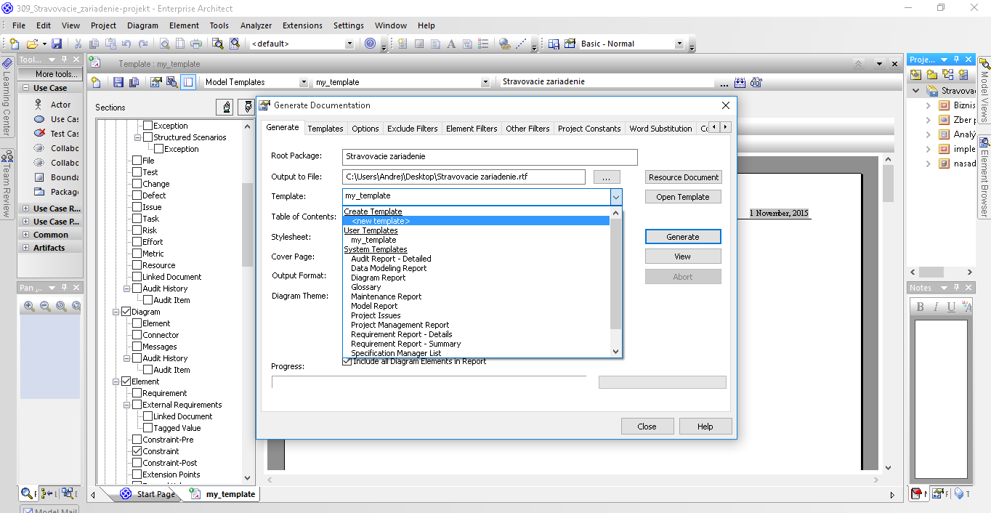

Slide 10
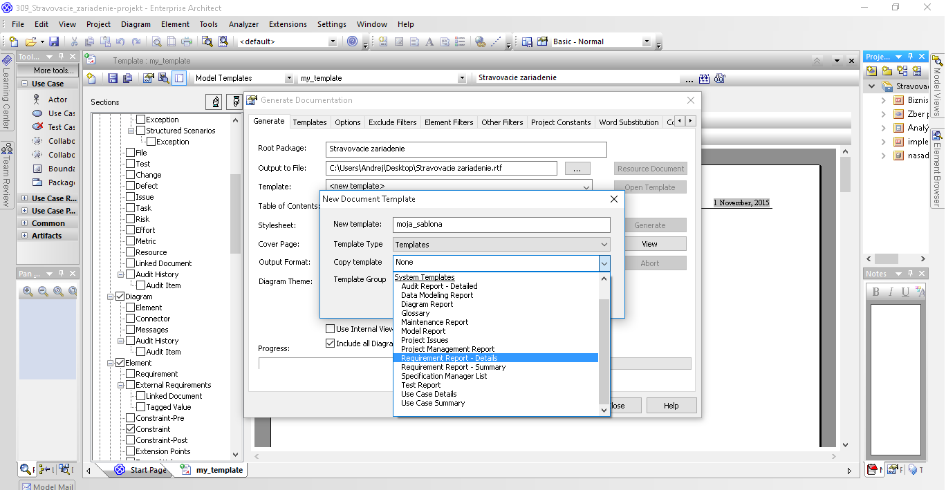

Slide 11
Krok 2: Upravenie šablóny
Odškrtnúť nepotrebné časti
Pod tagom ‘package >‘ vynechať veľa nových riadkov
Dvojklik na červený odkaz v časti Element
Skopírovať nutné časti
Vymazať odkaz z našej šablóny
Vkladať voľné riadky
Pridať obsah
Package a Diagram sú nadpisy 1 a 2, Element nie
Notes:
Pod tagom ‘package >‘ vynechať veľa nových riadkov, inak sa tag zmení na nadpis a celá dokumentácia sa zle vygeneruje

Slide 12
Potrebné časti

Slide 13
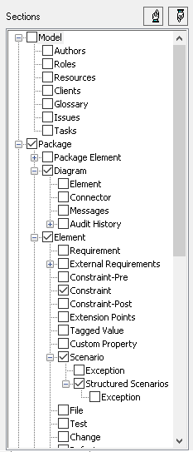
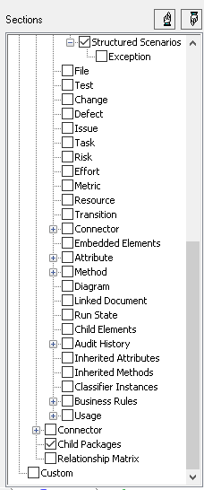
Túto časť neodškrtávať!

Slide 14
Úprava šablóny

Slide 15
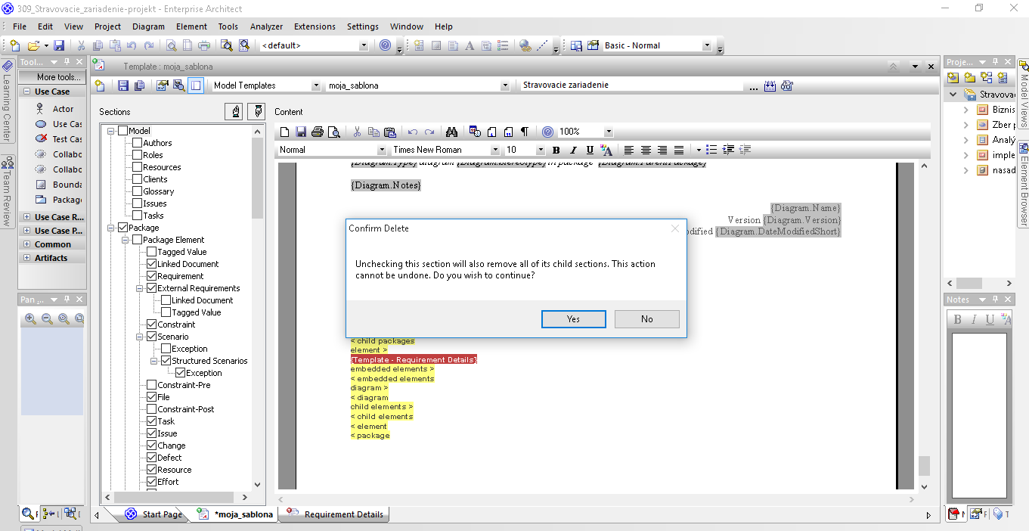

Slide 16
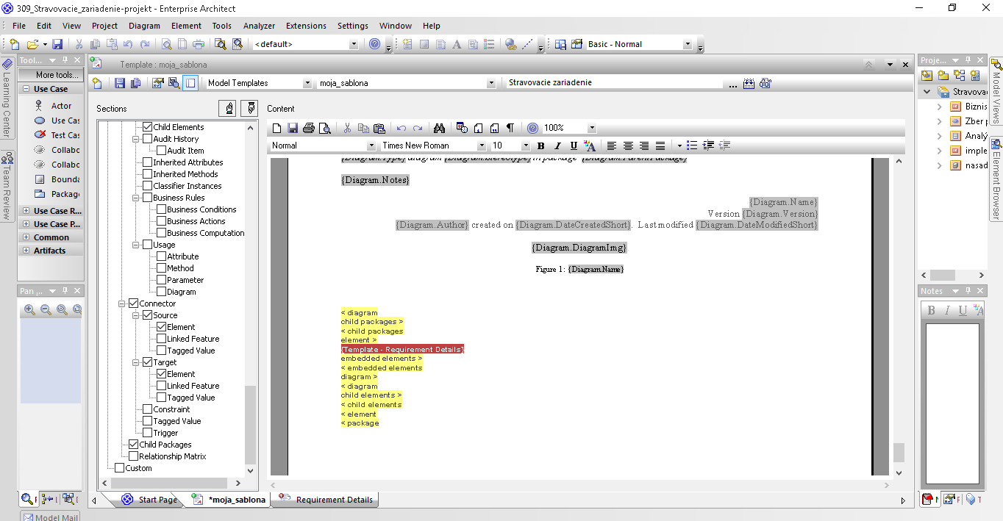

Slide 17
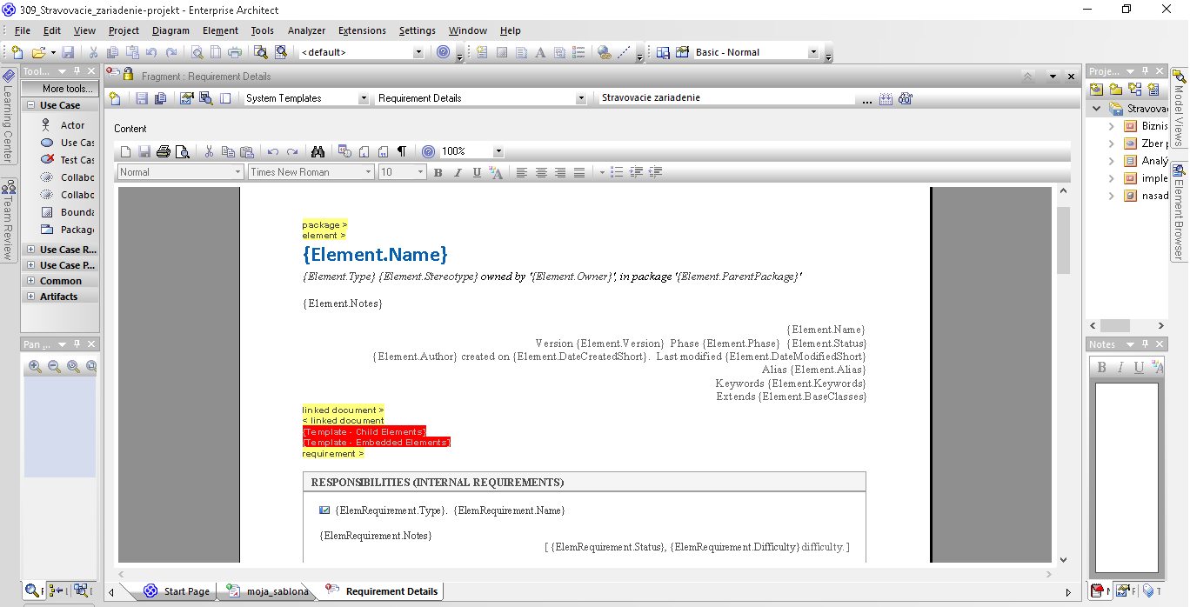

Slide 18
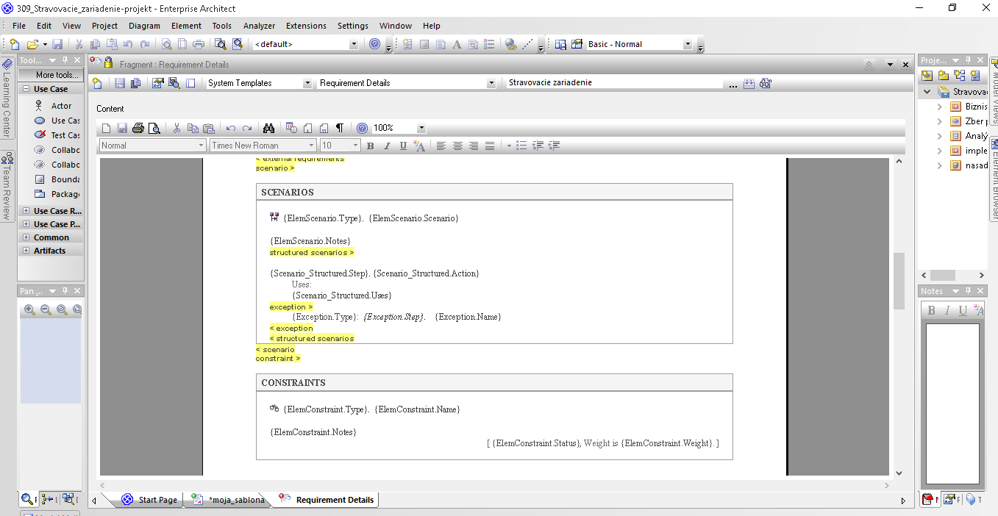

Slide 19
Pridanie obsahu

Slide 20
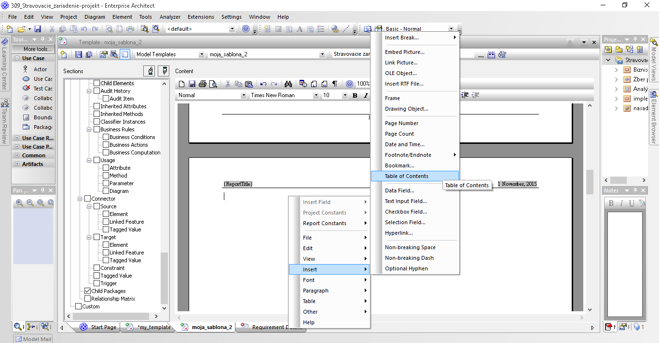
Vytvoriť novú stranu

Slide 21
Finálna verzia šablóny

Slide 22
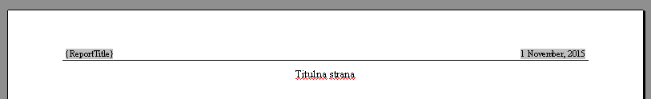
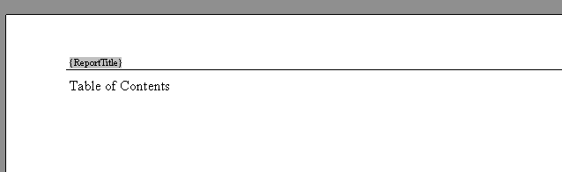

Slide 23
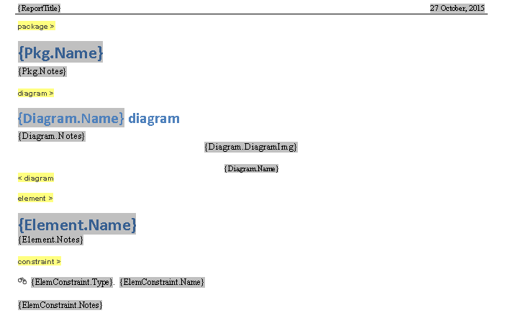

Slide 24
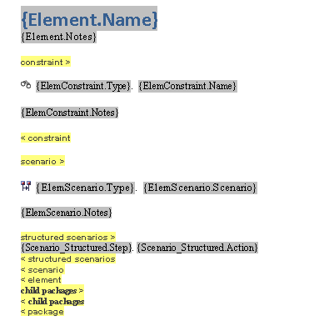

Slide 25
Krok 3: Vygenerovanie dokumentácie
Kontrola
Ak vygenerovaná dokumentácia neobsahuje všetko, čo sme nadefinovali GOTO Krok 2.

Slide 26
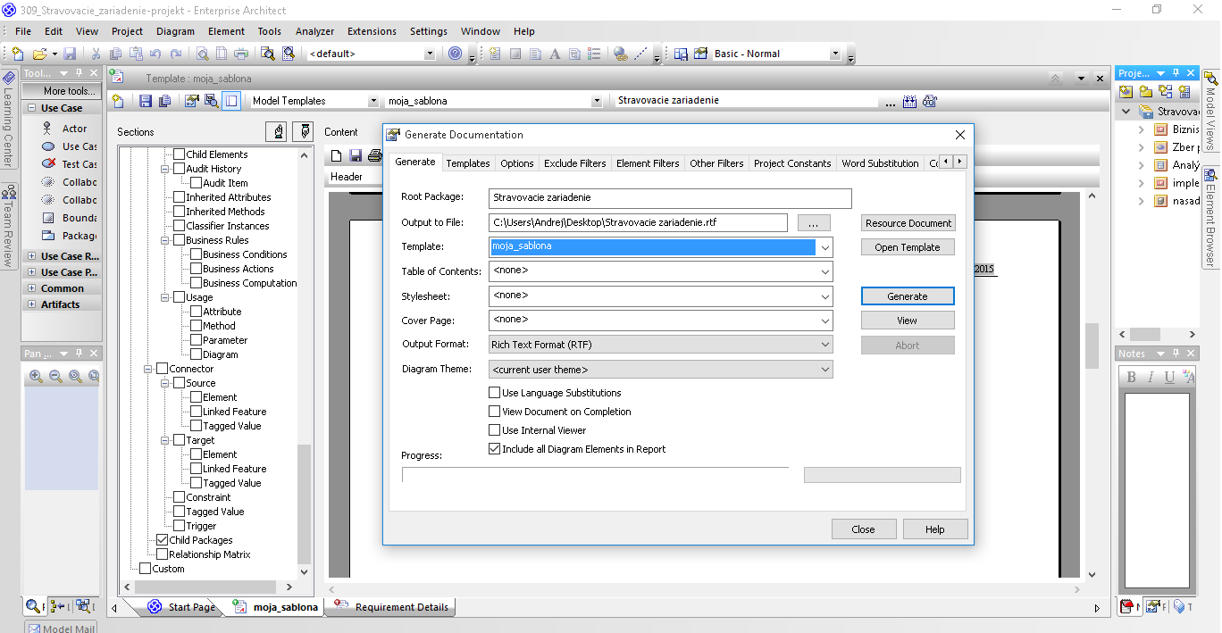

Slide 27
Krok 4: Úpravy vo Worde
Hlavičky a päty je potrébne upraviť manuálne
Očíslovanie obrázkov
Preložiť niektoré časti (napr. typy scenárov)
Doplniť názov práce, číslo a členov skupiny
Vymazať niektoré podnadpisy, vycentrovať nadpisy
Notes:
Scenáre a constrainty treba nahradiť z anglického prekladu na slovenský (napr. 'Basic Path. ‚ na ‘Hlavný scenár‘)

Slide 28
Krok 4: Úpravy vo Worde
Nahradenie časti textu: Ctrl + H
Očíslovanie obrázkov: Referencie -> Vložiť popis
Prekrytie hlavičky

Slide 29
Očíslovanie obrázkov

Slide 30
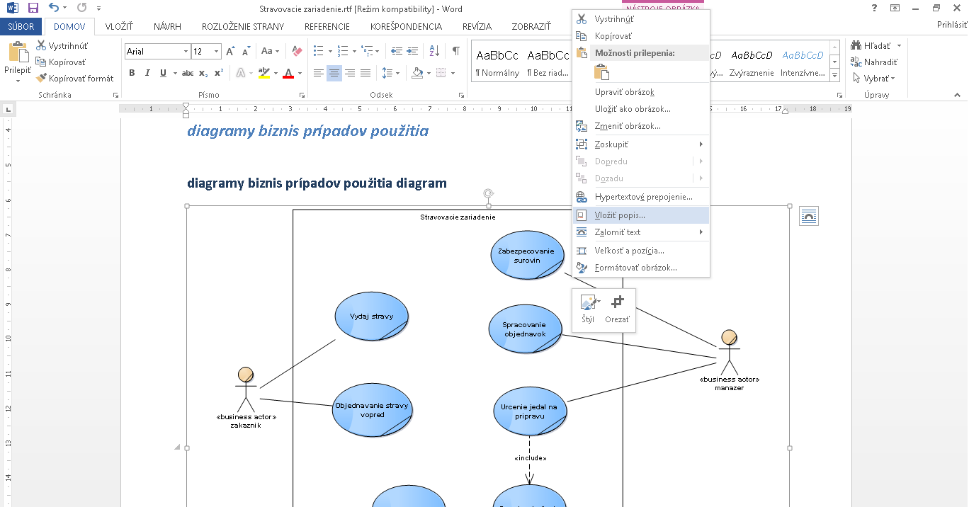

Slide 31
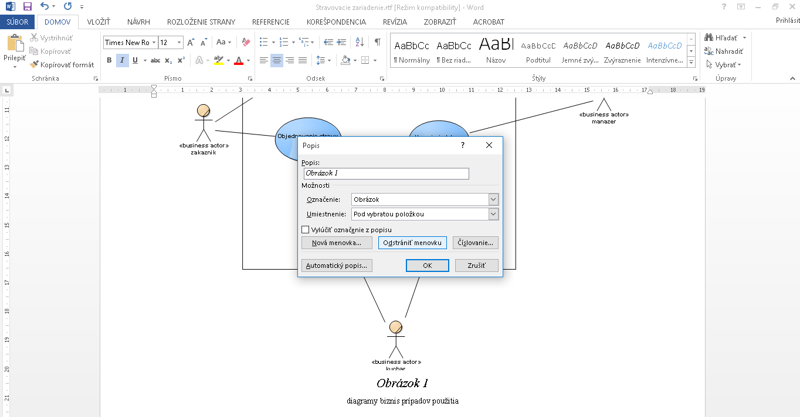

Slide 32
Ďakujem za pozornosť

Slide 33
Zdroje
Zopár hodín vlastnej skúsenosti
https://www.youtube.com/watch?v=qmfmQbiN31k

